Slide 1

网上综合服务平台
系统操作
沈阳师范大学财务处
日期：2025年5月

Slide 2

行业PPT模板http://www.1ppt.com/hangye/
01
目录
08
系统登录
审批系统操作流程
02
07
个人收入申报
操作流程
个人信息维护
03
06
04
05
财务信息查询系统功能介绍
资产报销业务
操作流程
日常报销业务
操作流程
差旅费报销业务
操作流程

Slide 3
行业PPT模板http://www.1ppt.com/hangye/
目录
一、系统登录······································· 4
二、个人信息维护································· 7
三、财务信息查询系统功能介绍·············· 11
（一）查看报销单据图片······················· 13
四、日常报销业务操作流程···················· 16
（一）项目授权··································· 17
单项项目授权····························· 18
批量项目授权····························· 19
取消授权 查看日志······················ 20
（二）系统功能模块介绍······················· 21
（三）我的票夹··································· 22
（四）日常报销业务····························· 25
查验发票··································· 29
支付方式··································· 35
完善审批··································· 41
上传附件··································· 42
提交审批··································· 44
打印报销单································ 45
票据粘贴··································· 47
投递单据··································· 49
（五）借款·············································51
（六）修改或删除已提交业务·····················54
五、差旅费报销业务操作流程······················56
国内差旅费报销·································57
国外差旅费·······································68
六、资产报销业务操作流程·························71
七、个人收入申报操作流程·························77
（一）学生劳务申报·································79
（二）校内人员其他工薪收入申报···············88
（三）校外人员信息采集···························98
（四）校外人员劳务费发放录入··················102
（五）校外人员劳务费查询························111 八、审批系统操作流程·······························112
（一）手机端操作说明······························113
（二）网页版操作说明······························117
（三）修改签章图片·································121
（四）修改签章密码·································125

Slide 4


壹
系统登录

Slide 5
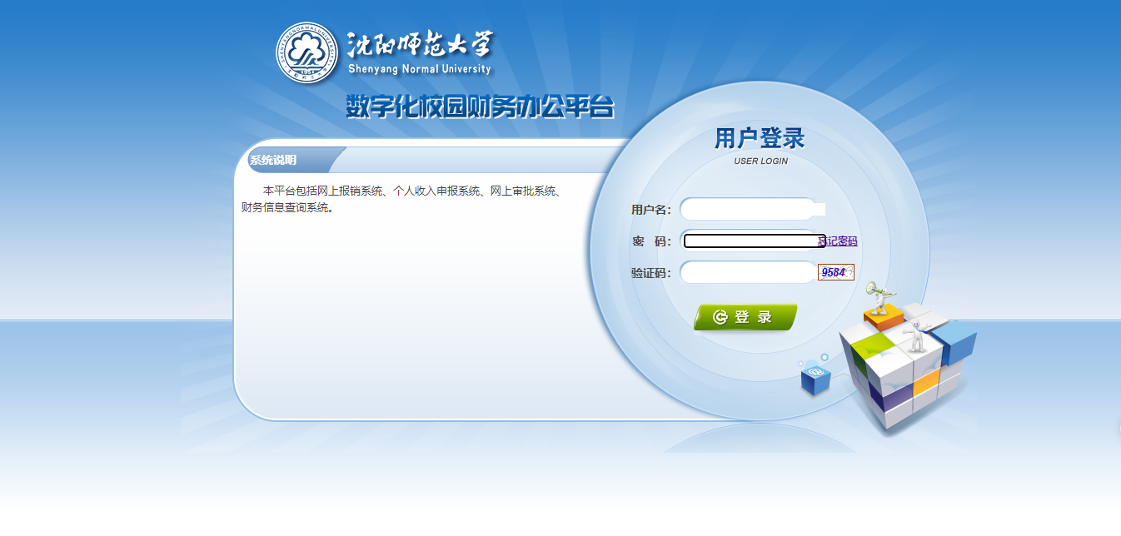
系统登录
01
校园网环境下（学校内）登陆统一身份认证平台，网站地址：http://cwcxt.synu.edu.cn/dlpt/，输入用户名、密码、验证码（用户名为职工号，密码为网上查询系统的密码，如果未修改过，初始密码为身份证后六位）具体界面如下图。

Slide 6
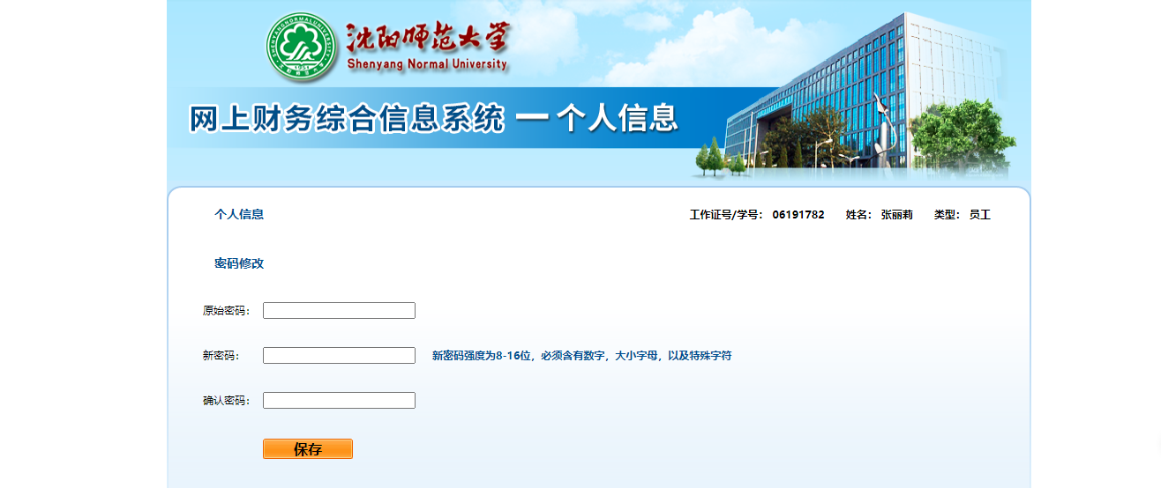
系统登录
02
点击“修改密码”，可将密码重置为8-16位，包含数字、大小写字母以及特殊字符的新密码，修改完毕后，重新登录系统，具体界面如下图。

Slide 7
贰
个人信息维护

Slide 8
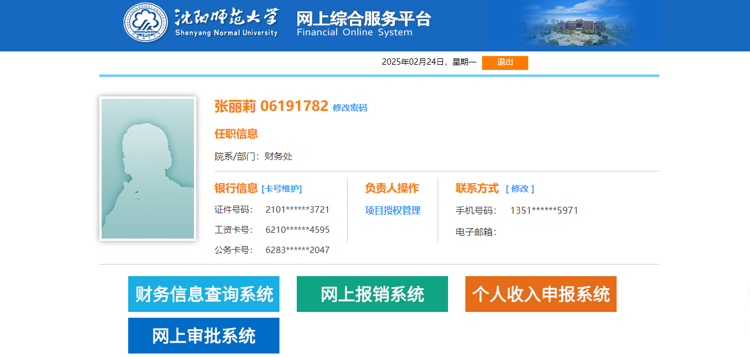
个人信息维护
进入系统，有“财务信息查询系统”“网上报销系统”“个人收入申报系统”“网上审批系统”四个功能栏目，“财务信息查询系统”可查询个人工资收入情况和项目经费的收、支明细、借还款记录及当前余额等，“网上报销系统”可处理日常报销、差旅费报销、借款业务，“个人收入申报系统”可申报学生劳务费、校内人员其他工薪收入、校外人员劳务费，“网上审批系统”中相关项目负责人可处理待审批业务，查看已审批和已驳回业务。在系统界面中有修改银行卡信息、联系人信息模块，可进入进行相应信息修改。具体界面如下图。

Slide 9
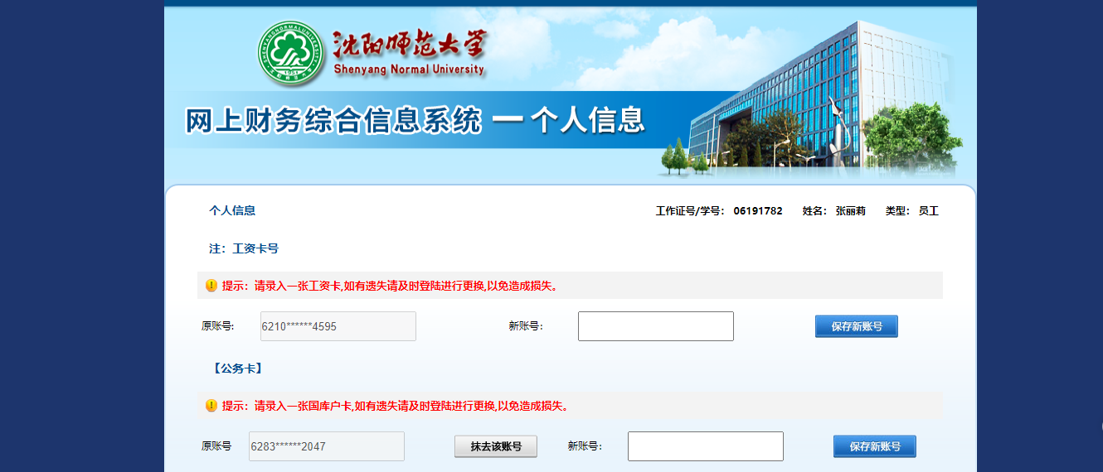
个人信息维护
01
点击“卡号维护”按钮，可进入如下界面，对个人工资卡号和公务卡号进行修改。（不可添加除学校发放的工资卡和公务卡之外的其他银行卡），如学生使用被授权经费，工资卡号即建行缴学费卡号。
销售额较2020年
翻了一番

Slide 10
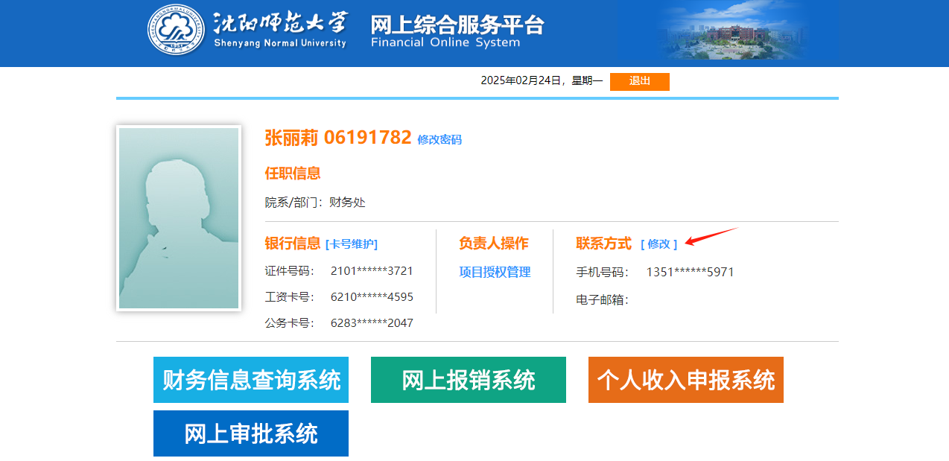
个人信息维护
02
点击“联系方式”后面的“修改”按钮，可对个人手机号码和电子邮箱进行修改。
销售额较2020年
翻了一番

Slide 11
财务信息查询系统功能介绍
叁

Slide 12
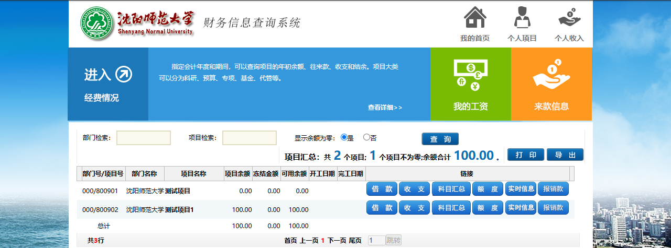
财务信息查询系统功能介绍
点击“财务信息查询系统”，进入如下界面，可查询本人工资收入情况和所有项目的收支、余额、报销明细等信息。

Slide 13
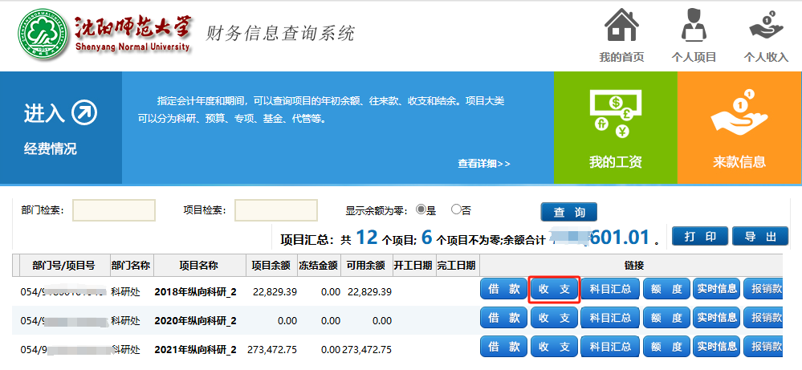
财务信息查询系统功能介绍 （一） 查看报销单据图片
在财务信息查询系统界面，找到要查询的项目，点击“收支”按钮调出明细账。

Slide 14
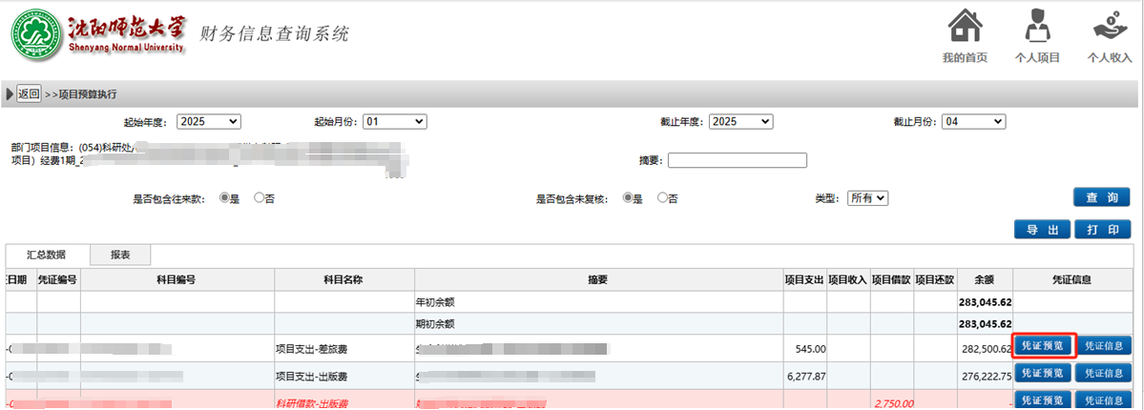
财务信息查询系统功能介绍 （一） 查看报销单据图片
选择需要查看的凭证编号，点击“凭证预览”。

Slide 15
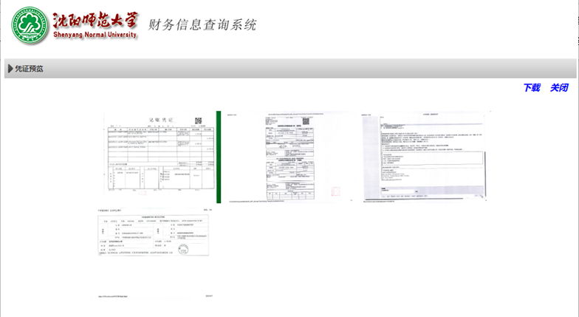
日常报销业务操作流程 （一） 查看报销单据图片
可预览到该张凭证的原始单据扫描件。如需下载凭证影像，点击【下载】即可。

Slide 16
日常报销业务
操作流程
肆

Slide 17
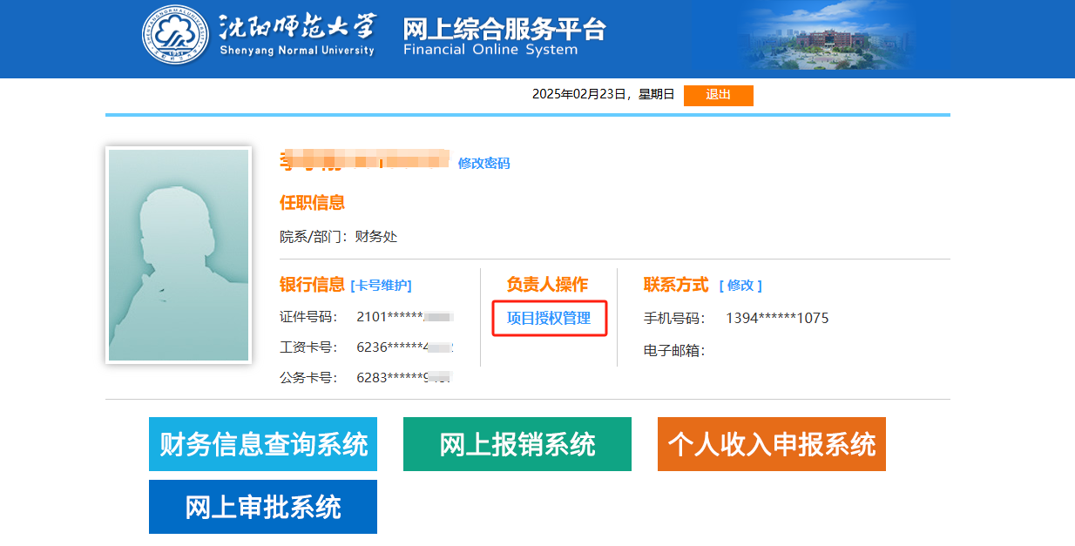
日常报销业务操作流程 （一）项目授权
01
项目负责人登录财务网上办公平台http://cwcxt.synu.edu.cn/dlpt/，项目负责人点击“项目授权管理”，进行项目授权操作。（用户名为职工号，密码为网上查询系统的密码，如果未修改过，初始密码为身份证后六位）

Slide 18
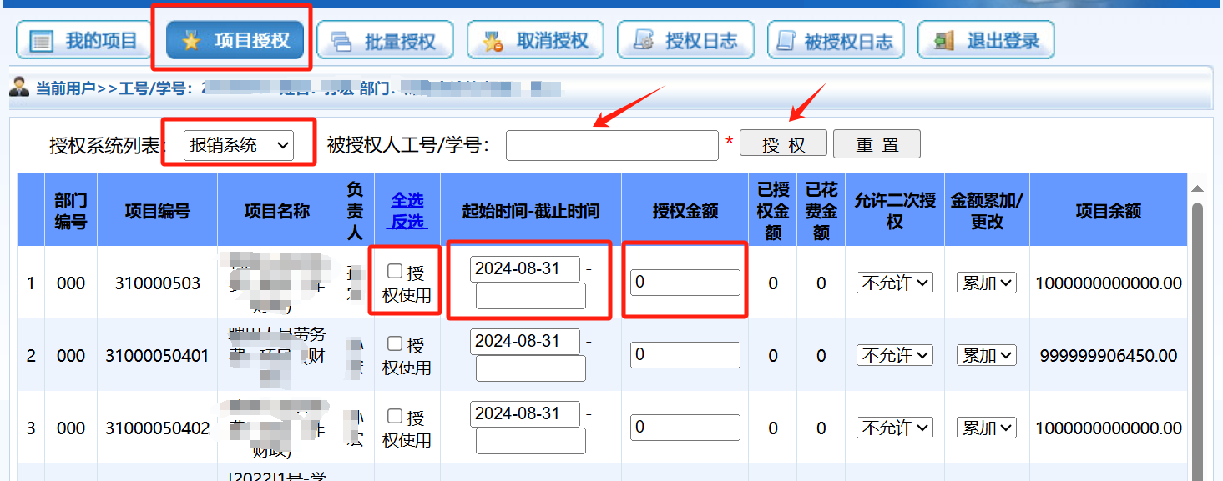
日常报销业务操作流程 （一）项目授权 单项项目授权
02
点击“项目授权”，在授权系统列表中选择“报销系统”、“查询系统”或“申报系统”后，挑选经办人所需项目，在授权使用前面打勾，填写截止时间和授权金额，并输入被授权人工号/学号，点击“授权”。

Slide 19
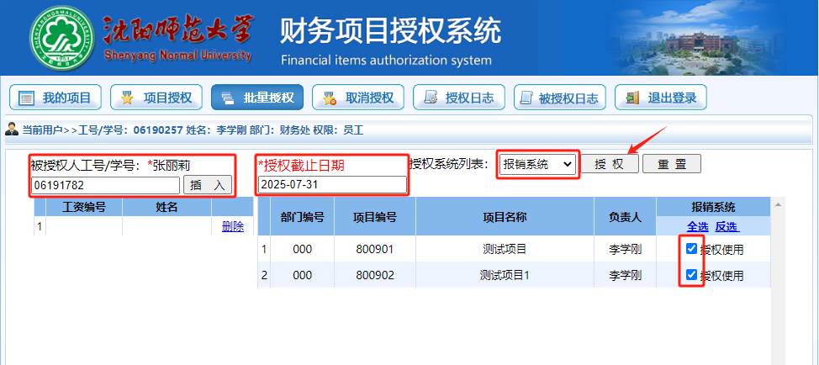
日常报销业务操作流程 （一）项目授权 批量项目授权
02
点击“批量授权”，在授权系统列表中选择“报销系统”、“查询系统”或“申报系统”后，选中多个经办人所需项目，在授权使用前面打勾，并输入被授权人工号/学号（可点击插入按钮增加被授权人）、授权截止日期，点击“授权”。

Slide 20
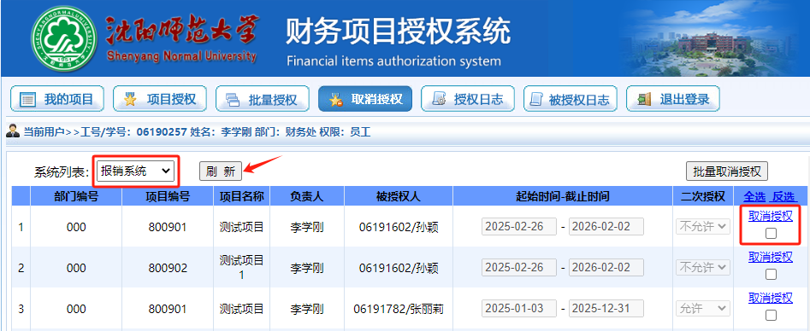
日常报销业务操作流程 （一）项目授权 取消授权 查看日志
02
点击“取消授权”，在系统列表中选择“报销系统”、“查询系统”或“申报系统”后，点“刷新”，挑选要取消授权的项目编号、被授权人，在取消授权下面打勾，点击“取消授权”即可。如需查询项目授权、被授权状态，可在“授权日志”“被授权日志”中查看。

Slide 21
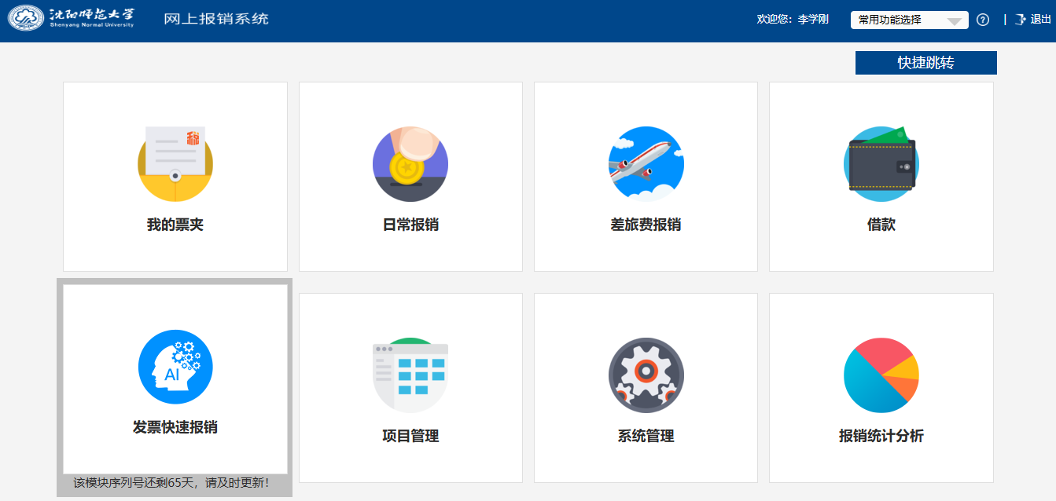
日常报销业务操作流程 （二）系统功能模块介绍
点击“网上报销系统”进入报销界面，在界面中有“我的票夹”“日常报销”“差旅报销（国内）”“借款”“项目管理”等功能按钮，“我的票夹”是方便将相关的发票信息进行验证保存供后期报销使用或查阅，“日常报销”主要用于处理除差旅费之外的各类报销，“差旅报销（国内、国外）”用于处理出差业务，“项目管理”用于查看本人项目处理情况，“系统管理”用于修改本人密码。相关界面如下图。

Slide 22
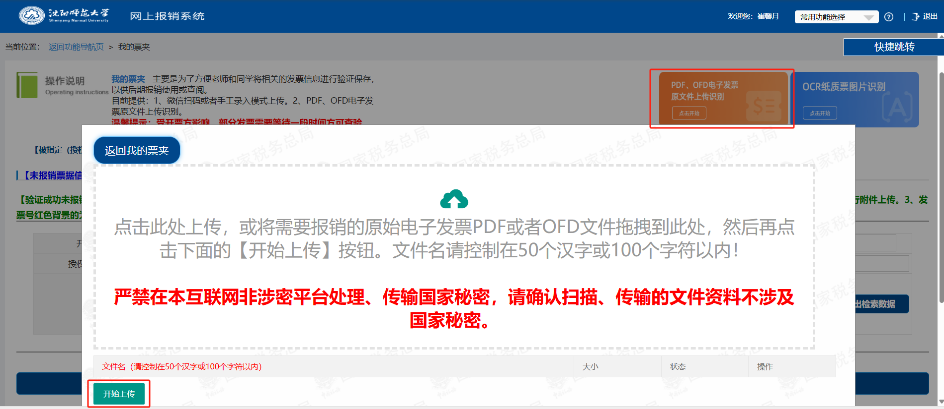
日常报销业务操作流程 （三）我的票夹
01
点击“我的票夹”，将电子发票进行上传验真查重。点击“PDF、OFD电子发票原文件上传识别”，选择要上传的文件，点击开始上传。

Slide 23
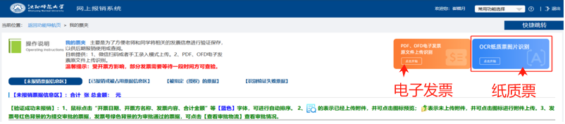
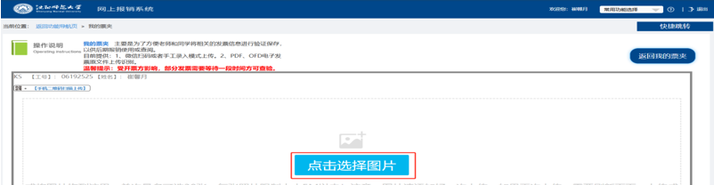
日常报销业务操作流程 （三）我的票夹
将纸质发票（手撕打车票、纸板火车票、手撕快递票、手撕餐票等）进行上传验真。点击“OCR纸质票图片识别”，点击选择图片，选择要上传的发票（jpg图片格式，不要扫描，手机单张拍照即可），点击开始上传。

Slide 24
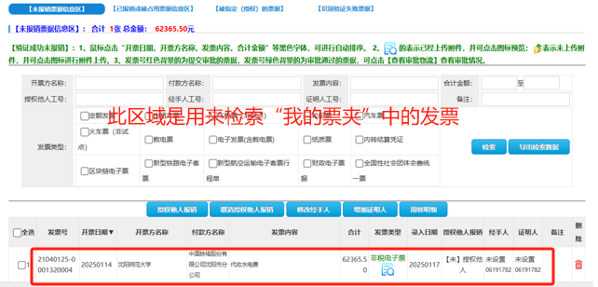
日常报销业务操作流程 （三）我的票夹
02
验真成功后，返回我的票夹，刷新页面，票据会显示在下方。

Slide 25
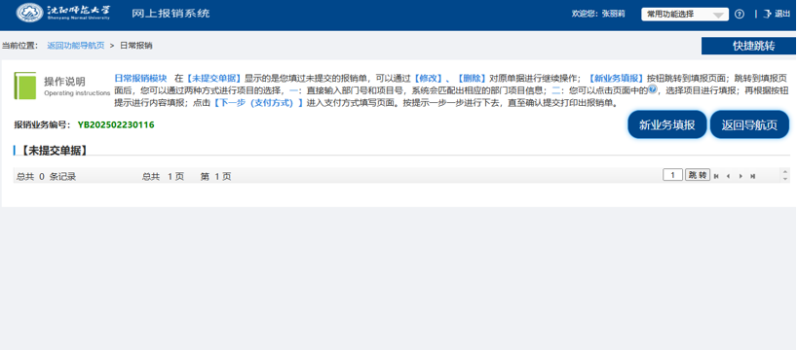
日常报销业务操作流程 （四）日常报销业务
01
处理日常报销业务，点击“日常报销”按钮后，出现如下界面，点击“新业务填报”按钮。

Slide 26
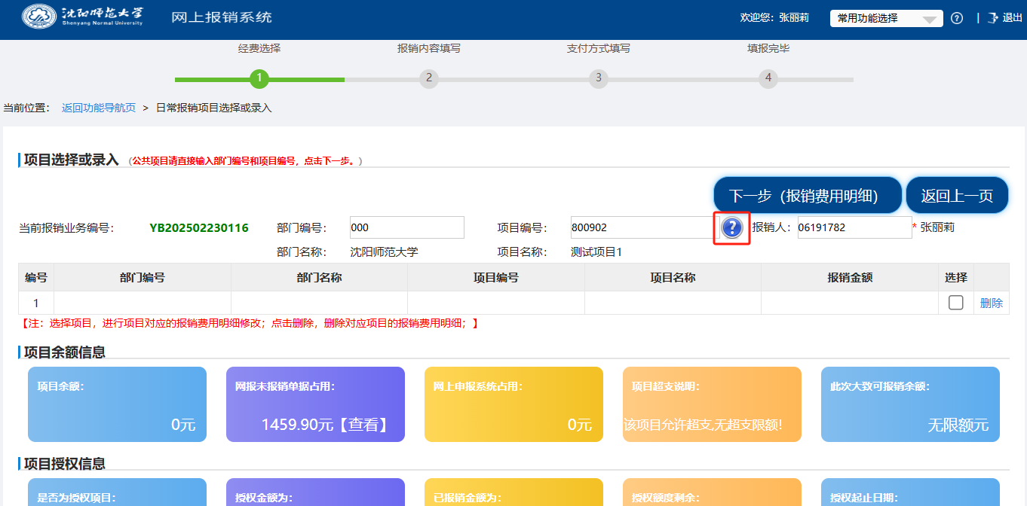
日常报销业务操作流程 （四）日常报销业务
输入部门编号、项目编号查找项目，也可直接点击“项目编号”右侧的按钮，直接选择项目，确定后，点击“下一步（报销费用明细）”。
02

Slide 27
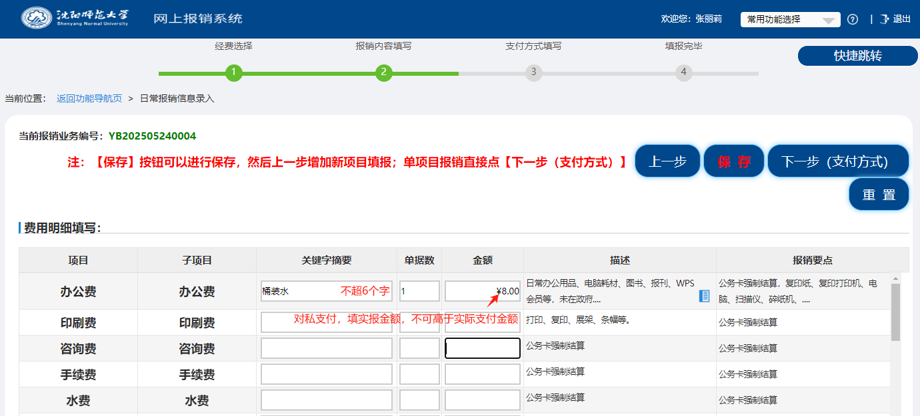
日常报销业务操作流程 （四）日常报销业务
根据报销内容选择合适项目栏目，在“关键字摘要”中输入报销内容，比如：材料费、咨询费等，在“单据数”中输入附件数量（粘贴纸不算张数），在“金额”中输入报销金额，点击“下一步（支付方式）”，具体界面如下图。
03
注：如多项目分摊，可点击“保存”-“上一步”增加新项目填报。单项目报销直接点“下一步（支付方式）。

Slide 28
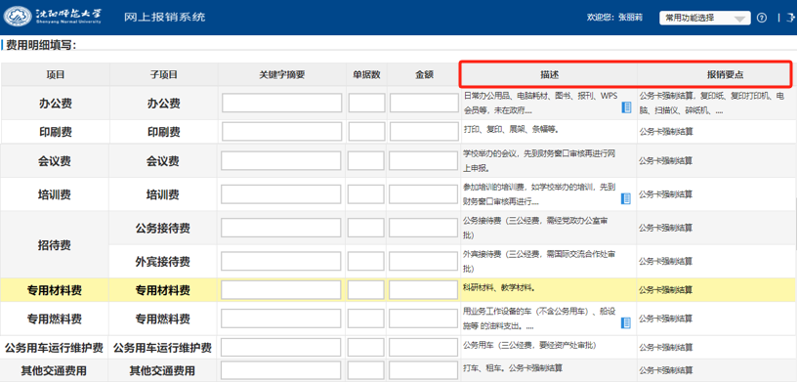
日常报销业务操作流程 （四）日常报销业务
03
费用明细填写，子项目可参照报销描述及报销要点进行查找。

Slide 29
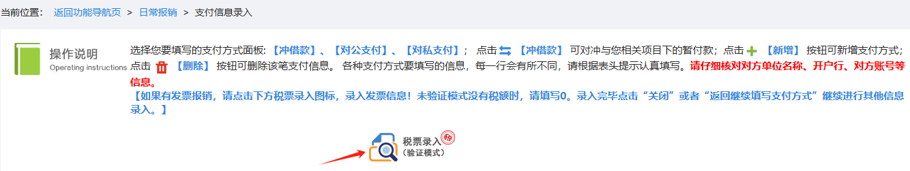
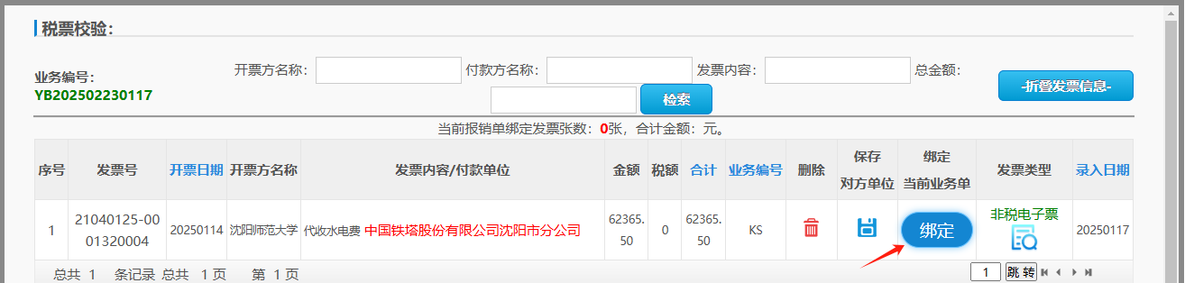
日常报销业务操作流程 （四）日常报销业务 查验发票
04
查验发票，点击税票录入（验证模式），方法一：将已查验好的发票与此报销单绑定。

Slide 30
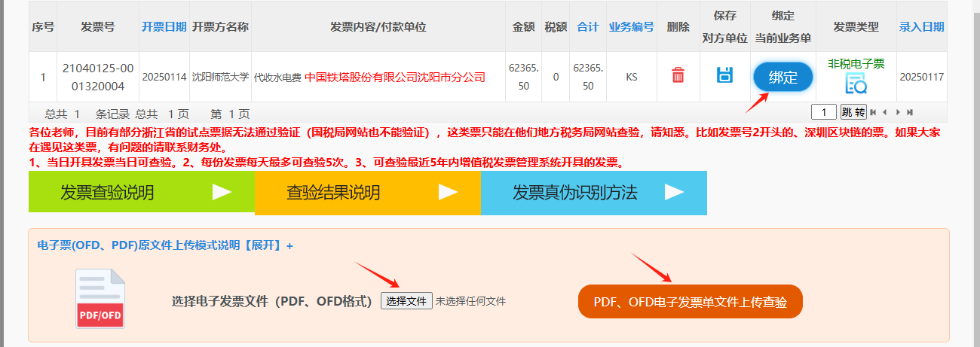
日常报销业务操作流程 （四）日常报销业务 查验发票
查验发票，点击税票录入（验证模式），方法二：上传PDF发票，上传成功后直接与此报销单绑定。

Slide 31
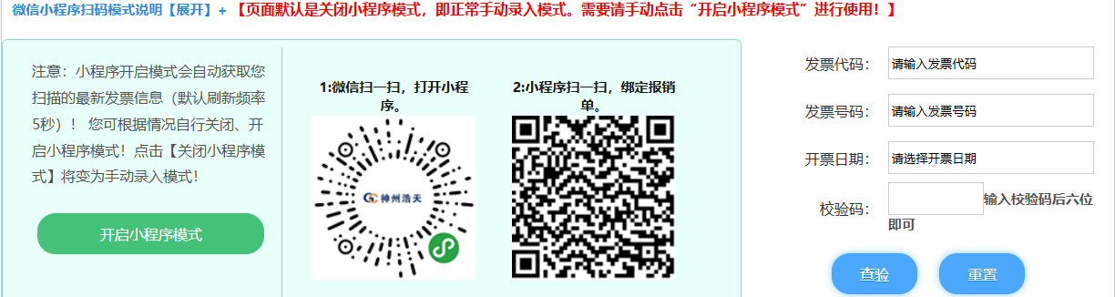
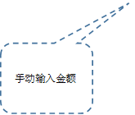
日常报销业务操作流程 （四）日常报销业务 查验发票
查验发票，点击税票录入（验证模式），方法三：手动录入发票代码、发票号码、开票日期、校验码信息，点击查验。如发票为电子票需要上传PDF原文件，上传成功后再次绑定该报销单。
注：个别纸版发票验真不成功，请到税务局网站上查验，打印查验结果与其他附件一同上传。

Slide 32
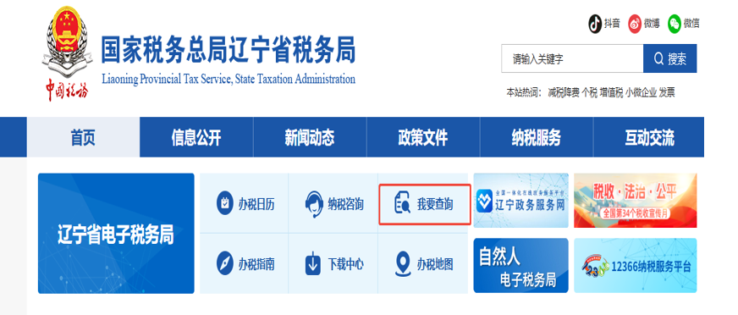
日常报销业务操作流程 （四）日常报销业务 查验发票
个别纸质票验真不成功，可到国家税务总局辽宁省税务局网站进行查验，
网址https://liaoning.chinatax.gov.cn/。点击“我要查询”（外省可到省外地方税务局网站查验）。

Slide 33
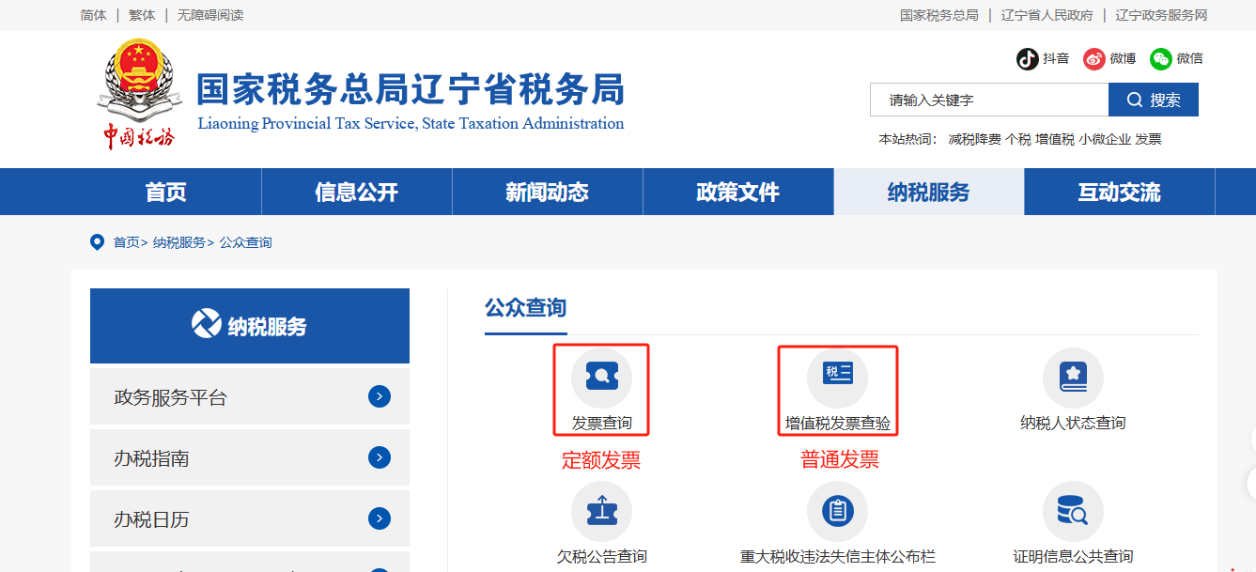
日常报销业务操作流程 （四）日常报销业务 查验发票
定额发票点发票查询，普通发票点增值税发票查验。

Slide 34
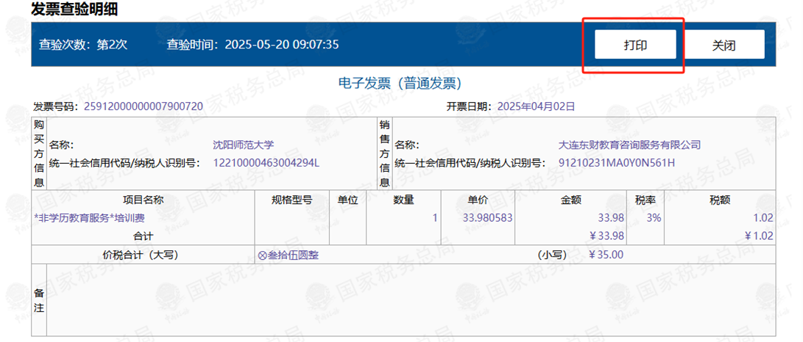
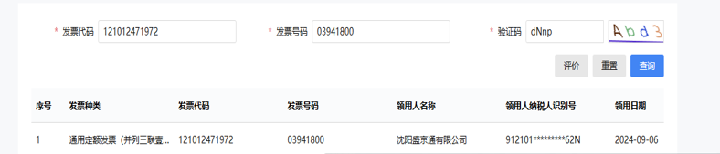
日常报销业务操作流程 （四）日常报销业务 查验发票
查验结果上传 1.普通发票查验真实，打印查验结果与其他附件一同上传。
2.定额发票查验真实，截图查验结果与其他附件一同上传。

Slide 35
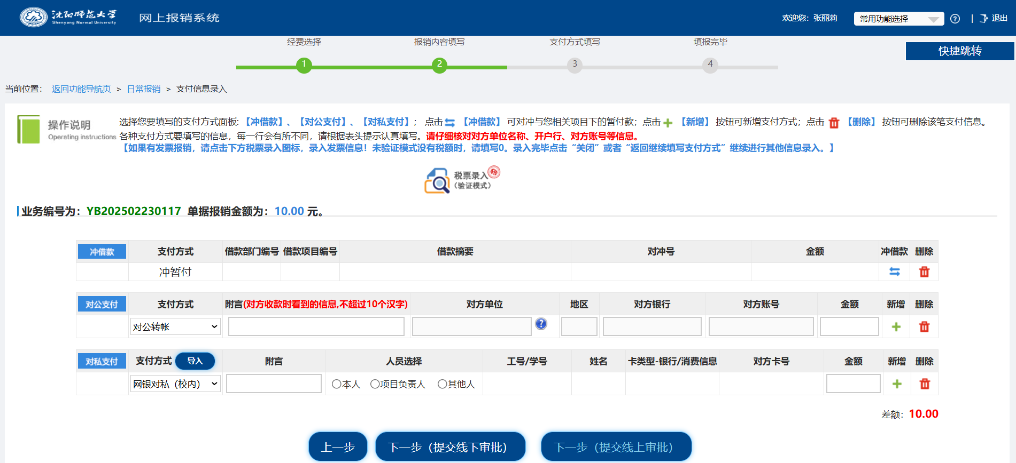
日常报销业务操作流程 （四）日常报销业务 支付方式
发票查验完毕后，选择支付方式，有三种支付方式，“冲借款”用于冲销之前借款的数据；“对公支付”用于款项通过公对公转账支付，“对私支付”用于报销款项打入个人公务卡中，可根据实际需要予以选择。
05

Slide 36
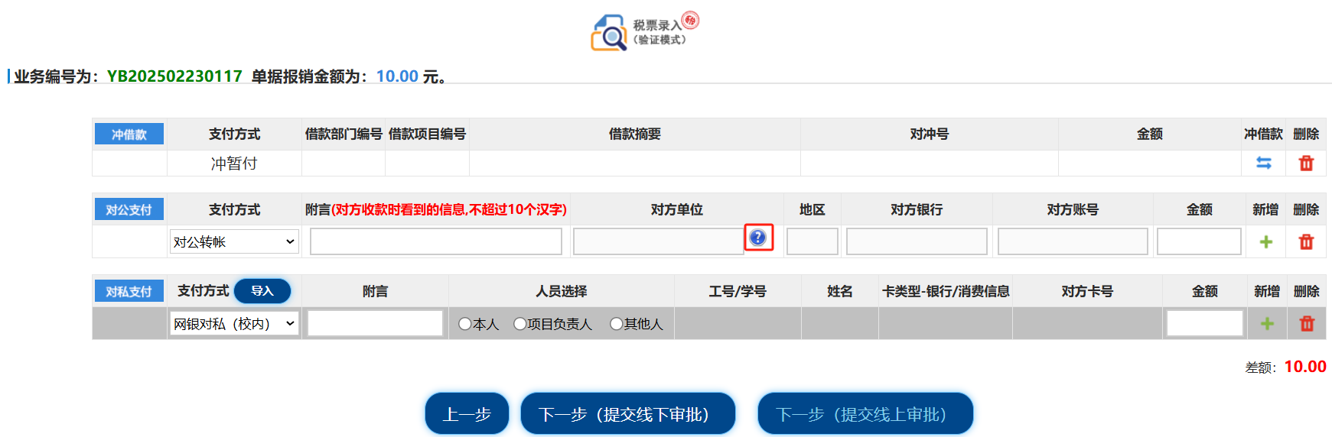
日常报销业务操作流程 （四）日常报销业务 支付方式
如选择“对公支付”方式，需在“附言”中添加备注信息，点击“对方单位”右侧的按钮，添加对公转账信息。

Slide 37
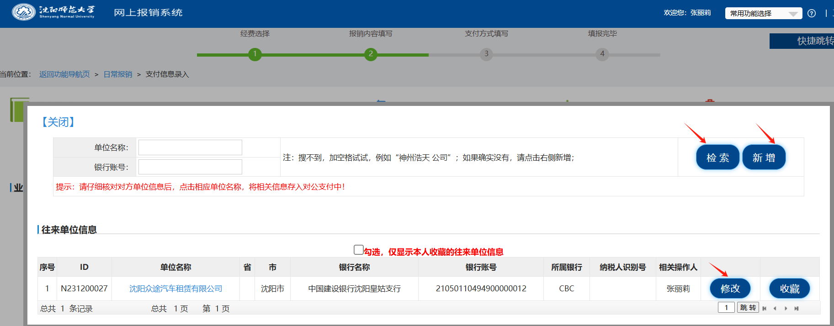
日常报销业务操作流程 （四）日常报销业务 支付方式
在“单位名称”中输入需要汇款的企业名称，可输入关键字，点击右侧的“检索”按钮，如检索出的单位信息不正确，点击“修改”按钮进行修改；如检索不到，可点击“新增”按钮输入汇款信息。

Slide 38
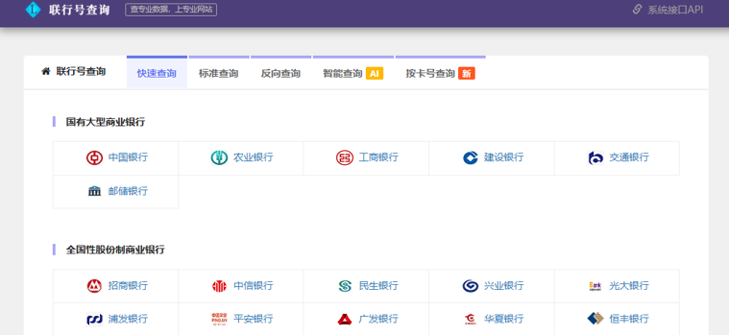
日常报销业务操作流程 （四）日常报销业务 支付方式
如发票上无银行联行号，可在“联行号查询”网址https://www.cwjyz.com.cn/bank/index.html查询联行号，填入。如联行号对应上级银行等特殊情况，请打印出报销单后在联行号旁空白处写上对应银行
名称并签字。

Slide 39
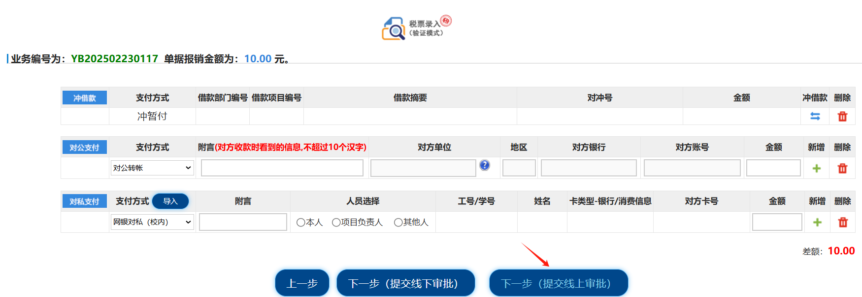
日常报销业务操作流程 （四）日常报销业务 支付方式
06
汇款信息确认无误后，在“金额”处输入金额，点击“下一步（提交线上审批）”按钮。

Slide 40
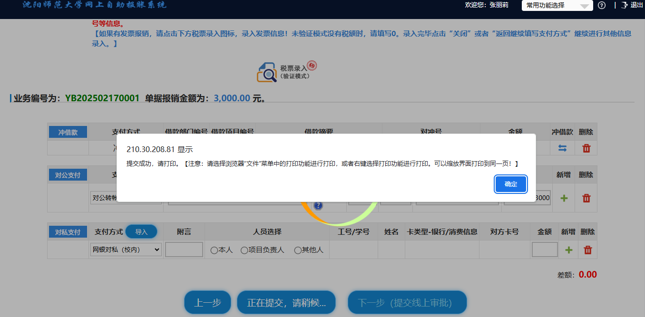
日常报销业务操作流程 （四）日常报销业务 支付方式
系统提示提交成功！请到下个页面完善审批流程、上传相关附件，注意浏览器可能会有拦截，如拦截，请打开拦截窗口查看！
07

Slide 41
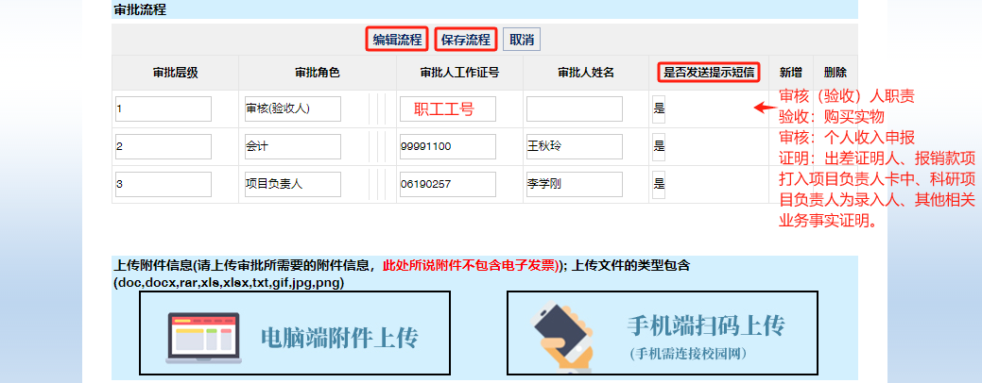
日常报销业务操作流程 （四）日常报销业务 完善审批
08
完善审批流程。点击“编辑流程”，在审核（验收）人处输入审验人工资号查找，如报销科研处负责的科研经费外协费，审核（验收）人要指定科研处王浩老师（工资号08992276），选择“是否发送提示短信”。完善后点击“保存流程”，方可进行下一步操作。

Slide 42
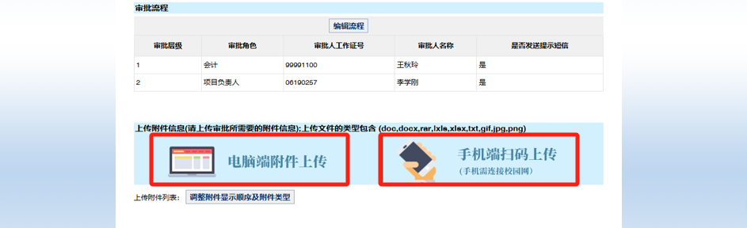
日常报销业务操作流程 （四）日常报销业务 上传附件
上传发票、审批单等各类附件。点击“电脑端附件上传”或“手机端扫码上传”，注意手机端扫码上传需要手机连接校园网方可使用，在“点击上传”处上传附件。
09
注：涉及资产及招标采购的，按照资产及招标采购管理部门流程审批；涉及维修改造工程的，按照后勤管理部门流程审批。相关审批单据要作为附件上传。

Slide 43
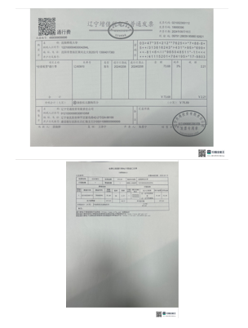
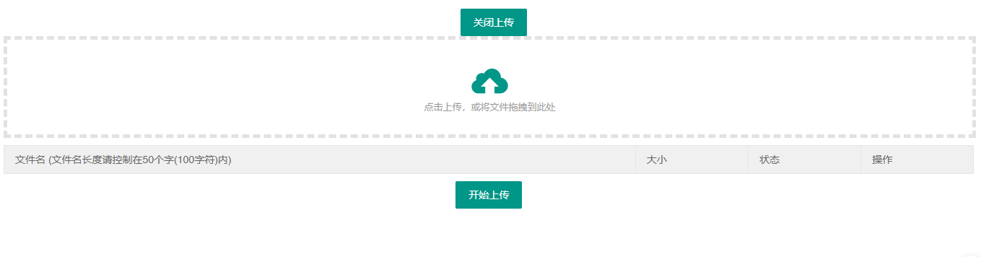
日常报销业务操作流程 （四）日常报销业务 上传附件
上传附件。电脑端上传附件，请用（CS全能扫描王）扫描成PDF格式上传，建议每个分类各扫描到一个文件中，图片看着是正向的（如右图）。分类：1.纸质发票（非电子发票或手撕发票，电子发票已验真不用当附件再上传。注意：如果是报差旅费，电子发票也请扫描上传附件，按时间顺序排序）。2.协议、合同（招标合同、比价合同第一次付款须附合同原件）。3.会议通知。4.各类证明、说明。5.支付凭证。6.其他（资产验收单等）。

Slide 44
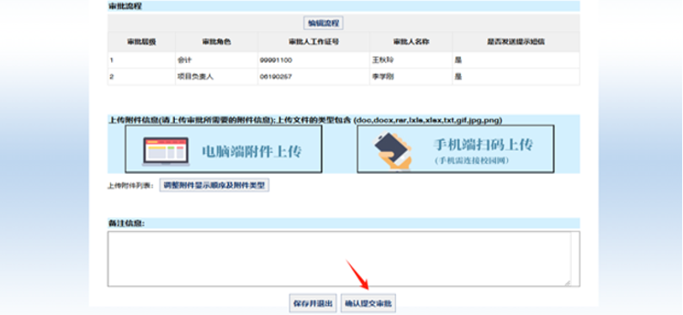
日常报销业务操作流程 （四）日常报销业务 提交审批
10
点击“确认提交审批”。系统提示：提交审批成功！可在项目管理-已提交业务-【查看审批物流】查看该笔单据的审批进程。
注：报销单据提交线上审批，请大家耐心等待，会计会按提交顺序抓紧审核。

Slide 45
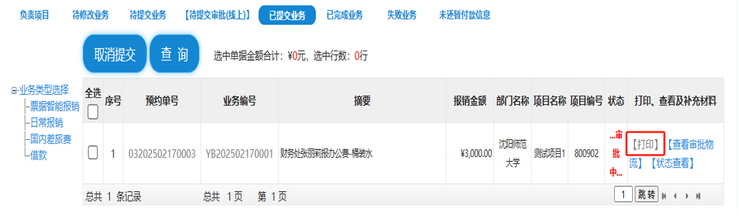
日常报销业务操作流程 （四）日常报销业务 打印报销单
11
审批流程完成后，会通过公众号推送审批完成信息，进入系统，点击“项目管理—已提交业务”，点击右侧的“打印”按钮，打印报销单。

Slide 46
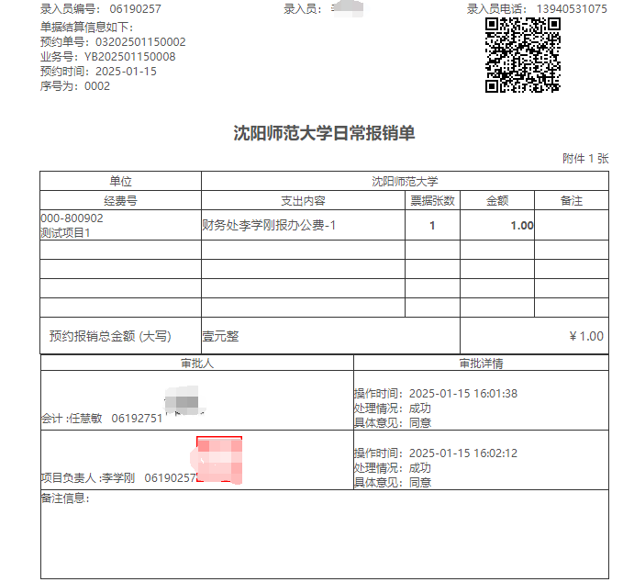
日常报销业务操作流程 （四）日常报销业务 打印报销单
在空白处点击右键，（横版）打印出报销单，连同所有单据（纸版的发票、附件）一起投递到自助投递机中。
注：打印报销单，如果只差1-2行，打印时可最小缩放至80%，再多则不必缩放正常多页打印即可。

Slide 47


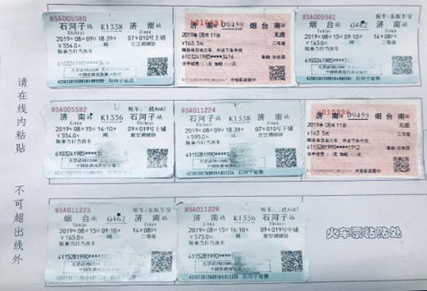
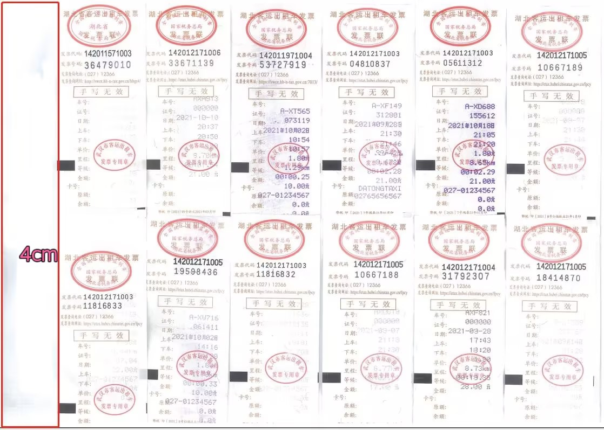
日常报销业务操作流程 （四）日常报销业务 票据粘贴
火车票粘贴示例 出租车票粘贴示例
注：发票应用适量胶水平铺式四角粘在横版A4纸上，发票上的全部信息应直观可见，粘贴发票时，应注意在左侧留足4厘米的装订区域。

Slide 48


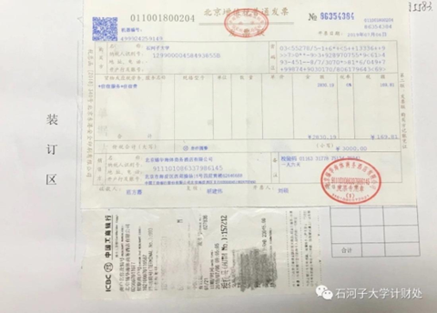
日常报销业务操作流程 （四）日常报销业务 票据粘贴
增值税发票粘贴示例
非发票类原始凭证粘贴
非发票类原始凭证主要是指合同、会议邀请函、身份证复印件、各种流程的审批表等，此类附件大小一般等于或者超过A4的，其处理原则同上，不需要贴在粘贴单上，直接附在报销材料中（用曲别针、夹子固定，不要用订书器装订），若此类附件小于 A4的，则应贴在粘贴单上。需要特别注意的是此类附件的信息内容尽量避开装订区域。

Slide 49
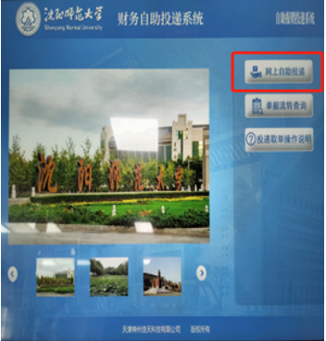
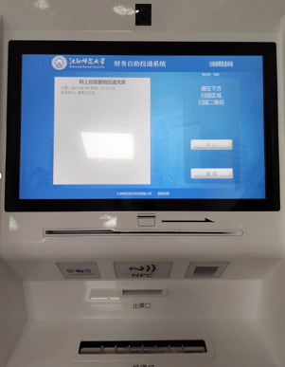
日常报销业务操作流程 （四）日常报销业务 投递单据
第一步：点击“网上自助投递”按钮。出现如图界面。
注：现在校部一楼进门右手边放置一台财务报销自助投递机（24小时不关机），另一台在财务处报销大厅。

Slide 50
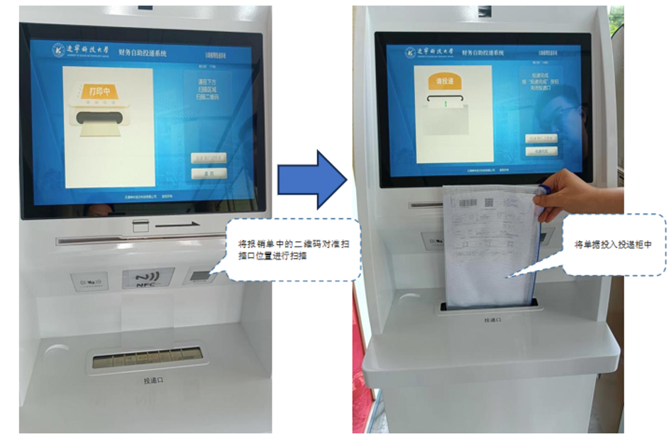


日常报销业务操作流程 （四）日常报销业务 投递单据
第二步：在上方“二维码扫描”区域依次扫描预约单上的二维码，（可连续扫描多个二维码，注意核对屏幕上显示的金额），点击“确定”，将全部报销资料放进A4透明文件袋，进行资料投递。
第三步：按“投递完成”按钮，关闭投递口，投递完成。 投递完成后，无特殊情况钱款会在7个工作日到账。

Slide 51

日常报销业务操作流程 （五） 借款
点击“借款”按钮后，点击“新业务填报”按钮。选择或填写“部门编号、项目编号”后，点击“下一步”。

Slide 52

日常报销业务操作流程 （五） 借款
选择或填写“是否差旅借款”“预冲账日期”，“借款责任人编号”，“借款事由”后，进行“费用明细”填写。 点击“下一步（支付方式）”。

Slide 53

日常报销业务操作流程 （五） 借款
支付方式步骤与“日常报销”模块相同，不再赘述。
注：借款单横版打印，报销时只打印出借款页即可，冲账联还款时附上。

Slide 54

日常报销业务操作流程 （六） 修改或删除已提交业务
先取消提交，在系统功能模块右上角快捷跳转下选择点击“已提交业务”，选中需要取消提交的预约单，点击“取消提交”，提示“取消提交成功”，此时单据退回到“待提交业务”栏目下。再进行修改或删除。
01

Slide 55

日常报销业务操作流程 （六） 修改或删除已提交业务
注：取消提交业务需在任意审批人未审批状态下进行，如单据在审批中或审批已通过则无法进行取消。

Slide 56
差旅费报销业务操作流程
伍

Slide 57


差旅费报销业务操作流程
01
处理国内差旅费报销业务，点击“差旅费报销”按钮后，出现如下界面，点击“新业务填报”按钮。

Slide 58

差旅费报销业务操作流程
02
输入部门编号和项目编号，也可直接点击“项目编号”后的按钮直接定位项目。项目确定后，点击“下一步（差旅费用明细）”。

Slide 59

差旅费报销业务操作流程
03
进入详细信息填报界面，自上而下依次填报出差日期、出差事由、出差人姓名、职称职别、出差地点、人数等信息，填写完毕后，点击右侧“行程单”按钮。

Slide 60

差旅费报销业务操作流程
点击出差人姓名右侧按钮，进行出差地区选择，输入到达日期、淡、旺季的天数、发票张数以及住宿金额，点“保存并返回上一页”。

Slide 61

差旅费报销业务操作流程
住宿地点，点击绿色+号按钮，输入省份，检索，找到出差地所在地区，在住宿地点打 √ 并输入出差城市名，点“保存并返回上一页”。

Slide 62

差旅费报销业务操作流程
差旅费主信息填写完毕后，点击右侧“行程单”按钮。

Slide 63

差旅费报销业务操作流程
选择填写“行程单”交通工具、起始时间、结束时间、起始地点、目的地、舱位/票别/车牌号、单价、张数，然后点击“保存并返回前一页”。

Slide 64

差旅费报销业务操作流程
04
行程单填写完毕后，依次填写市内交通补助、伙食补助费等相关信息。

Slide 65

差旅费报销业务操作流程
04
所有信息填写完，点击“下一步（支付方式）”。

Slide 66

差旅费报销业务操作流程
05
跳转到如下界面，根据实际需要选择“冲借款”“对公支付”“对私支付”等支付方式。然后点击“下一步（提交线上审批）”按钮，后面所有步骤与“日常报销”模块相同，不再赘述。

Slide 67

差旅费报销业务操作流程
注：差旅费报销单横版打印，项目负责人本人发生的费用由本单位负责人审批，出差人本人签字。

Slide 68

差旅费报销业务操作流程
国外差旅费
处理国外差旅费业务，与国内差旅费不同的是：
报销国外差旅费，点出差人姓名右侧按钮，进行出差地区选择（点击住宿地点按钮，输入“其他”检索，录入国外出差城市名称，保存并返回上一页），再输入到达日期、淡、旺季的天数、发票张数以及住宿金额，点“保存并返回上一页”。
06

Slide 69


国外差旅费
差旅费报销业务操作流程

Slide 70

差旅费报销业务操作流程
国外差旅费
国外差旅费主信息填写完毕后，点击右侧“行程单”按钮，行程单填写完毕后，依次填写市内交通补助、伙食补助费等相关信息，点击“下一步（支付方式）”。注意，录入金额为折算后的人民币金额，附件上传当日汇率表。其他步骤与国内差旅费相同，不再赘述。

Slide 71
资产报销业务
操作流程
陆

Slide 72


资产报销业务操作流程
处理资产报销业务，选择网上报销系统模块，点击“资产报销”按钮后，出现如下界面，点击“新业务填报”按钮。
01

Slide 73

资产报销业务操作流程
02
在新业务填报页面，输入资产验收单编号、附件张数，点击“资产验收单追加检索”，自动生成资产物品明细信息。

Slide 74

资产报销业务操作流程
03
点击“经费选择”按钮直接定位项目，如需从2个及以上项目经费报销点击“分拆”，选择项目并填写分拆后金额，填写完毕后，点击“下一步（支付方式）”。

Slide 75

资产报销业务操作流程
04
跳转到如下界面，上传电子发票并根据实际需要选择“冲借款”“对公支付”“对私支付”等支付方式。然后点击“下一步（提交线上审批）”按钮，后面所有步骤与“日常报销”模块相同，不再赘述。

Slide 76

资产报销业务操作流程
05
资产报销所需附件：
1.发票；2.沈阳师范大学固定资产验收单，需在领用人签字处、经手人处分别进行签字；
3.支付记录；4.情况说明；5.合同等相关资料。

Slide 77
个人收入申报
操作流程
柒

Slide 78


个人收入申报操作流程
经办人登录财务网上服务大厅http://cwcxt.synu.edu.cn/dlpt/，点击“个人收入申报系统”。
进入系统后，共有三个菜单，“学生劳务申报”模块负责处理学生奖助学金、劳务酬金等发放业务；“校内人员其他工薪收入申报”模块负责处理校内在职人员相关费用发放业务；“校外人员劳务申报”模块负责处理外聘人员讲课费、评审费等发放业务。
Notes:
个人收入申报系统主要用于申报学生劳务费、校内人员其他工薪收入、校外人员劳务费：

Slide 79


个人收入申报操作流程 （一）学生劳务申报
点击“学生劳务申报”下的“学生劳务发放录入-单”
第一步：选择“发放类型选择”，在弹框中选中本次发放的奖助学金或者补助的发放类型，点击“填写申报表”。

Slide 80

个人收入申报操作流程 （一）学生劳务申报
发放类型选择说明：

Slide 81


个人收入申报操作流程 （一）学生劳务申报
第二步：经费项目选择。点击经费选择，在弹框中选中本次发放的奖助学金或者补助所需项目，单击“经费选择”。

Slide 82

个人收入申报操作流程 （一）学生劳务申报
第三步：人员明细填报(需要录入备注、经办人与联系电话信息)
方式一：手动录入学生信息与发放金额。点击“新增行”按钮，录入学号与金额即可，姓名、银行卡号信息会通过系统自动获取。如果系统中没有学生的银行卡号信息，会在银行卡号一列显示“no data”，需要联系学生更新银行卡号。
注：备注详细写明事项，比如国家级奖学金。

Slide 83

个人收入申报操作流程 （一）学生劳务申报
方式二：导入发放明细表。点击“学生模板导出”下载模板，根据模板填写学生学号、姓名及金额（模板第三列）后，点击“导入”即可。如果系统中没有某名学生的银行卡号，需要联系学生更新银行卡号。
注：学生可以通过微信公众号-财务平台-卡号维护，更新银行卡号，银行卡信息更新之后第二日数据传输后生效，再次导入填报方能成功。

Slide 84


个人收入申报操作流程 （一）学生劳务申报
第四步：保存。点击“保存”按钮，可以将单子保存，后面可以进行明细信息修改，或者点击“下一步：获取审批流程”按钮，显示流程获取成功。

Slide 85

个人收入申报操作流程 （一）学生劳务申报
第四步：获取完审批流程，选中这个级次，点更换审批人，输入一个在职人员工资号，锁定他做为审核人。
注：审核（验收人）与录入人不能为同一人

Slide 86

个人收入申报操作流程 （一）学生劳务申报
第四步：录入完毕后可进行附件上传，信息无误后点击“提交审批”，如若发现人员明细填报有误可点击“上一步：编辑发放信息”。

Slide 87


个人收入申报操作流程 （一）学生劳务申报
第五步：查看已提交单据。点击“学生劳务申报”下的“学生劳务发放管理-单”。点击物流流程“查看”可查看审批状态；点击“更多操作”，可进行删除、打印等操作。

Slide 88
个人收入申报操作流程 （二）校内人员其他工薪收入申报
“校内人员其他工薪收入申报”，较之前有较大改变，变化后项目负责人可在固定时间直接在网报平台申报。具体情况如下：
1.校内人员其他工薪收入网报平台申报时间是在工资发放之后，即月初发放本月工资，开资后再发放其他收入，每月工资发放完毕后至当月22号可在网报平台-个人收入申报系统-校内人员其他工薪收入申报中提交，每次填报只申报一个经费项目，其他工薪收入发放表审批完需在23日前投入投递箱中。
2.计税方式与工资合并计税，按全年超额累进税率计税，即每次发放其他收入均与工资合并计税，在申报时填写税前金额。
3.除科研经费外，其余所有项目经费申报校内人员个人收入，发放表均需加盖部门公章，公章请勿遮挡二维码。
4.发放表领取人处需签字。
Notes:
之前是月初与工资同时发放上月的其他收入，
从即日起开始，已投递完的不需要补盖

Slide 89
个人收入申报操作流程 （二）校内人员其他工薪收入申报
个税计算示例：
月份 | ①工资、绩效津贴等 | ②其他收入 | ③全年扣减60000元，每月扣减5000元 | ④专项附加扣除及三险一金（养老、医疗、职业） | ⑤应纳税所得额=①+②-③-④ | ⑥应纳税额=⑤*税率-速算扣除数 | ⑦速算扣除数 | ⑧本次应纳税额
1月 | 20000 |  | 5000 | 2000 | 13000 | 13000*3%=390 | 0 | 390
1月 |  | 50000 | 5000 | 2000 | 63000 | 63000*10%-2520=3780 | 2520 | 3780-390=3390
级数 | 全年应纳税所得额 | 税率（%） | 速算扣除数
1 | 不超过36000元的 | 3 | 0
2 | 超过36000元至144000元的部分 | 10 | 2520=36000*（10%-3%）
3 | 超过144000元至300000元的部分 | 20 | 16920
4 | 超过300000元至420000元的部分 | 25 | 31920
5 | 超过420000元至660000元的部分 | 30 | 52920
6 | 超过660000元至960000元的部分 | 35 | 85920
7 | 超过960000元的部分 | 45 | 181920
个人所得税税率表
Notes:
之前是月初与工资同时发放上月的其他收入，
从即日起开始，已投递完的不需要补盖

Slide 90

个人收入申报操作流程 （二）校内人员其他工薪收入申报
校内人员其他工薪收入网报操作步骤如下：
点击“校内人员其他工薪收入申报”下的“其他工薪收入发放录入-单”,进入“发放类型选择”界面。

Slide 91



个人收入申报操作流程 （二）校内人员其他工薪收入申报
第一步：发放类型及支付方式选择。点击发放类型选择（发放类型说明见右下明细），在弹框中选中本次发放的其他工薪收入的发放类型，单击“填写申报表”。

Slide 92


个人收入申报操作流程 （二）校内人员其他工薪收入申报
第二步：经费项目选择。点击“经费选择”，在弹框中选中本次发放的其他工薪收入所需项目，单击“经费选择”。

Slide 93

个人收入申报操作流程 （二）校内人员其他工薪收入申报
第三步：人员明细填报(需要录入备注、经办人与联系电话信息)
（1）手动录入发放人员信息与发放金额。在“工号”位置输入需要发放人员的职工工号，可直接弹出姓名、部门、工资卡号等信息，填写标准、课时\次数、金额，金额为税前金额（即应发金额）,多个人员可新增行后重复上述操作。
注：备注详细写明事项，比如超课时讲课费。标准*课时\次数为税前金额，即应发金额。

Slide 94

个人收入申报操作流程 （二）校内人员其他工薪收入申报
（2）导入发放明细表。点击“教工模板导出”下载模板，根据模板填写教工号、姓名及金额（模板第三列）后，点击“导入”即可。注：若工号或人员姓名有误，系统会报错，需核实人员信息以及是否存在退休离职情况。如若是人员信息有误可在网上综合服务平台首页进行信息维护，退休离休人员请通过此模块进行填报。

Slide 95


个人收入申报操作流程 （二）校内人员其他工薪收入申报
第四步：保存。点击“保存”按钮，单据可以保存，可以进行后续修改操作。点击“下一步：获取审批流程”按钮，显示获取成功后，针对审核（验收人）进行更换审批人，上传附件页面，点击“提交审批”，提交后不可修改。操作与学生劳务申报第四步一致，不在赘述。

Slide 96


个人收入申报操作流程 （二）校内人员其他工薪收入申报
第五步：查看已提交单据。点击“校内人员其他工薪收入申报”下的“其他工薪收入发放管理-单”。点击“查看”可查看审批状态；点击“更多操作”，可进行删除、打印等操作。

Slide 97

个人收入申报操作流程 （二）校内人员其他工薪收入申报
其他工薪收入到账后，可登陆“沈阳师范大学财务处”公众号查看其他收入明细。

Slide 98

个人收入申报操作流程 （三）校外人员信息采集
进行校外人员信息采集，采集成功后方可发放录入。
方式一：录入采集信息。选择新增，按要求填写信息。

Slide 99

个人收入申报操作流程 （三）校外人员信息采集
1.后方带问号按钮的需要点击选择，其余为直接填写。
2.电子邮箱为选填。
3.当银行卡号填写的是的建设银行卡号，是否跨行要选择“否”，其余银行信息不必填写；若填写的银行卡号是非建行，是否跨行要选择“是”，其余银行信息为必填项，建议首选填写建行卡号。
4.身份证号有校验，请填写正确的身份证号。
5.保存后若弹出报错信息按要求修改后再保存即可。

Slide 100

个人收入申报操作流程 （三）校外人员信息采集
方式二:导入采集信息。下载模板，点击“校外人员模板下载”,填写模板，红色为必填项，非红色信息可不填写。(数字需要为文本格式，尾数不能保存成0000)

Slide 101



个人收入申报操作流程 （三）校外人员信息采集
方式二:导入采集信息。下载模板，点击“校外人员模板下载”,填写模板，红色为必填项，非红色信息可不填写。(数字需要为文本格式，尾数不能保存成0000)
注：中国国籍要录入“中国”，职业按职业名称录入。

Slide 102



个人收入申报操作流程 （四）校外人员劳务费发放录入
第一步：点击“校外人员劳务申报发放录入-单”,点击“发放类型选择”，在弹框中选中本次发放劳务的发放类型，单击“填写申报表”。

Slide 103


个人收入申报操作流程 （四）校外人员劳务费发放录入
第二步：经费项目选择。点击“经费选择”，在弹框中选中本次发放的劳务所需项目，单击“经费选择”。

Slide 104

个人收入申报操作流程 （四）校外人员劳务费发放录入
第三步：人员明细填报，信息采集成功后方可进行本步操作(需要录入备注、经办人与联系电话信息)。
方式一：手动录入。点击“人员查询”按钮，在先前采集的人员信息中进行勾选即可，完成后填写职称、标准、课时、经费。
注：备注详细写明事项，比如课程指导咨询费。

Slide 105


个人收入申报操作流程 （四）校外人员劳务费发放录入
注意：讲课费（课酬）处填报实发金额（税后金额），需点1次试算税。例如：实发金额1000元，则填写1000元，然后点击试算税，系统自动计算应发金额为1050元，此时标准课时无需再改了 。

Slide 106


个人收入申报操作流程 （四）校外人员劳务费发放录入
注意：试算税只需点击1次，若多次点击，应发金额变为1112.5元, 所以试算税时一定不要多次点击试算税，否则会导致发放金额错误。

Slide 107

个人收入申报操作流程 （四）校外人员劳务费发放录入
方式二:批量导入。点击“校外模板导出”下载模板，不同发放类型模板不同，建议每次导出最新模板使用。根据模板填写后，点击“导入”即可。

Slide 108

个人收入申报操作流程 （四）校外人员劳务费发放录入
第四步：保存。点击“保存”按钮，单据可以保存，可以进行后续修改操作。

Slide 109

个人收入申报操作流程 （四）校外人员劳务费发放录入
第五步：点击“获取审批流程”按钮，选中审核（验收人）级次，点更换审批人，输入一个在职人员工资号，锁定他做为审核人。

Slide 110

个人收入申报操作流程 （四）校外人员劳务费发放录入
第六步：上传附件。在弹出界面上传附件后点击“提交审批”，提交后不可修改。

Slide 111

个人收入申报操作流程 （五）校外人员劳务费查询
第七步：查看已提交单据。点击“校外人员劳务申报”下的“校外人员劳务申报发放管理-单”。点击“查看”可查看审批状态；点击“更多操作”，可进行删除、打印等操作。

Slide 112
审批系统操作
流程
捌

Slide 113

审批系统操作流程 （一）手机端操作说明
01
通过搜索“沈阳师范大学财务处”公众号关注公众号。

Slide 114


审批系统操作流程 （一）手机端操作说明
02
身份验证。关注公众号后，点击教工业务，进行身份验证。账号为教工号 ，密码为网查系统密码。如无修改网查系统密码，默认密码为身份证后六位或者000000。

Slide 115

审批系统操作流程 （一）手机端操作说明
03
单据审批。收到有待审批单据提醒后，依次点击“教工业务“、“审批平台”，进入审批系统进行单据审批。

Slide 116



审批系统操作流程 （一）手机端操作说明
04
选择一条单据，点击审批，查看基本信息及附件信息，通过“通过”和“驳回”选项进行审批。输入审批意见，如“同意”或“不同意”，不同意需写明原因。然后点击“点击盖章”按钮，签章密码为身份证后六位，签章后审批完成。

Slide 117

审批系统操作流程 （二）网页版操作说明
01
审批人收到微信公众号通知后，也可以进入网页端的审批系统进行审批。登录财务网上办公平台http://cwcxt.synu.edu.cn/dlpt/。用户名为教工号，密码为网查系统密码。如无修改网查系统密码，默认密码为身份证后六位或者000000。

Slide 118

审批系统操作流程 （二）网页版操作说明
02
登录系统后点击“网上审批系统”进行审批。

Slide 119


审批系统操作流程 （二）网页版操作说明
03
选择待审批业务，点击审批。页面上显示报销的基本信息，以及上传的附件信息，可通过“预览”或“下载”查看附件信息。

Slide 120



审批系统操作流程 （二）网页版操作说明
04
点击通过或驳回，输入签章密码（密码为身份证后六位，也可以右上角选项中修改签章密码）。如为驳回，需填写驳回意见。

Slide 121


审批系统操作流程 （三）修改签章图片 手机端操作
01
通过沈阳师范大学财务处公众号进入教工业务平台，点击“审批平台”，点击右上角“我的”，点击“修改个人信息” 。

Slide 122



审批系统操作流程 （三）修改签章图片 手机端操作
02
进入个人信息修改界面后，点击“切换图片”，进行签章信息采集（推荐采集），此处可进行签名或上传电子签名照，采集成功后点击下方“修改”，即显示修改成功。
电子签名照制作方法：在word中插入图片签名，依次进行大小剪裁、色彩选黑白，将图片另存后重新插入，选择文字环绕浮于上方，设置透明色，将签名照复制出来即可形成电子版签名。

Slide 123



审批系统操作流程 （三）修改签章图片 电脑端操作
03
在网上综合服务平台界面选择“网上审批系统”，点击右上“选项”，下拉列表中选择“修改个人信息”，选择需要上传的图片，点击修改即修改成功。

Slide 124

审批系统操作流程 （三）修改签章图片
04
签名样例采集：为规范学校财务报销审批签署流程，请及时进行财务负责人签名样例采集，以便后续文件签署核对，样例格式如下图所示：财务负责人处进行打印，手写签名样例处进行手签，加盖单位公章，一式两份，财务处留存一份。

Slide 125

审批系统操作流程 （四）修改签章密码 手机端操作
01
通过沈阳师范大学财务处公众号进入教工业务平台，点击“审批平台”，点击右上角“我的”，点击“修改签章密码”，依次输入旧密码、新密码（长度至少6位，字母加数字组合），点击确认修改，显示成功即完成签章密码修改工作。

Slide 126


审批系统操作流程 （四）修改签章密码 电脑端操作
02
在网上综合服务平台界面选择“网上审批系统”，点击右上“选项”，下拉列表中选择“修改签章密码”，分别输入当前密码、新密码（长度至少6位，字母加数字组合），点击“修改”，显示成功，即完成签章密码修改工作。

Slide 127




网报咨询方式
财务网上报销相关操作指南可通过财务处网站、财务处公众号、操作微视频、企业微信网报答疑群、综合服务平台系统操作PPT等多途径进行了解，过程中如有任何疑问可随时咨询财务处，咨询电话：86592990、86594433、86594438。

Slide 128
THANKS
感谢您的观看
沈阳师范大学财务处
日期：2025年5月

